Slide 1
Расчет выбросов в сферах охвата 1+2
Руководство для поставщиков
август 2022 г.

Slide 2
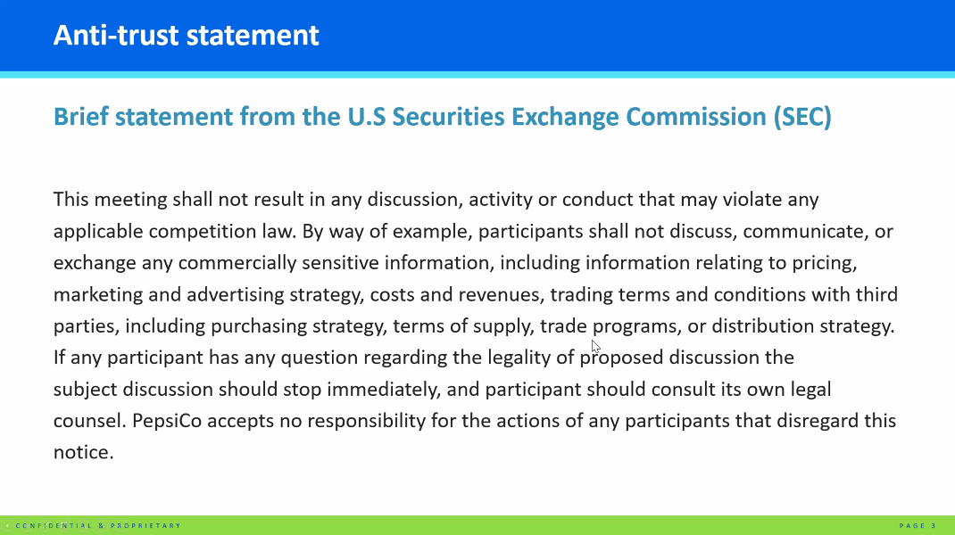
Заявление о соблюдении антимонопольного законодательства
Краткое заявление Комиссии по ценным бумагам и биржам США (SEC)
На этой встрече недопустимо обсуждение, деятельность или поведение, которые могут нарушать любое применимое законодательство о конкуренции. Например, участники не должны обсуждать, сообщать или передавать какую-либо коммерческую конфиденциальную информацию, включая информацию, относящуюся к ценообразованию, маркетинговой и рекламной стратегии, затратам и доходам, условиям торговли с третьими сторонами, такую как стратегии закупок, условия поставки, торговые программы и стратегии дистрибуции.
Если у любого участника возникают сомнения в законности предлагаемого обсуждения, такое обсуждение требуется немедленно прекратить, участник должен обратиться за консультацией к своему юрисконсульту. PepsiCo не несет ответственности за действия участников, игнорирующих уведомление.

Slide 3
Подтверждение соблюдения Кодекса
Это руководство подготовлено на основе материалов программы «Лидерство поставщиков в области изменения климата» (SLoCT), реализуемой PepsiCo совместно с другими брендами и координируемой Guidehouse, а также курса обучения Microsoft по учету выбросов парниковых газов для поставщиков, разработанного Microsoft в партнерстве с CDP и Engie Impact.
Документ основан на Корпоративном стандарте Протокола по выбросам парниковых газов (GHG Protocol Guidance for Corporate Greenhouse Gas Accounting and Reporting). Поставщики могут ознакомиться с полным текстом руководства в рамках Протокола по выбросам парниковых газов на сайте https://ghgprotocol.org
Корпоративный стандарт Протокола по выбросам парниковых газов
Протокол по выбросам парниковых газов, методика расчета для сферы охвата 2

Slide 4

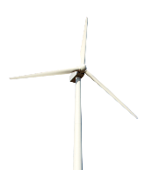










Общие сведения
Шаг 1. Подготовка и планирование
Шаг 2. Сбор данных
Шаг 3. Расчет данных и оценка
Шаг 4. Отслеживание углеродного следа и пересмотр
Просьба компании PepsiCo и дополнительные ресурсы
Содержание

Slide 5
1. Общие сведения

Slide 6
Выбросы в сфере охвата 1 — это выбросы от прямых операций компании. Выбросы в сфере охвата 2 — это косвенные выбросы от приобретенной электроэнергии, пара, отопления и охлаждения.
Ваши выбросы в сферах охвата 1+2 являются выбросами в сфере охвата 3 компании PepsiCo
СФЕРА ОХВАТА 1
ВЫБРОСЫ ОТ СЖИГАНИЯ ТОПЛИВА И НЕФТЕПРОДУКТОВ
СФЕРА ОХВАТА 2
ВЫБРОСЫ ОТ ИСПОЛЬЗОВАНИЯ ЭЛЕКТРОЭНЕРГИИ
Транспорт компании
➔
Предприятия компании
Приобретение для собственного пользования электричества, пара, отопления и охлаждения
ПРЯМЫЕ
КОСВЕННЫЕ

Slide 7

Оценка выбросов парниковых газов осуществляется в 4 этапа
1. Подготовка и планирование | 2. Сбор данных | 3. Расчет данных и оценка | 4. Мониторинг изменения углеродного следа и пересмотр
Соберите группу по определению углеродного следа Установите границы организации , в рамках которых будет осуществлен расчет Ознакомьтесь с принципом расчета выбросов | Определите метод сбора данных Соберите данные Определите коэффициенты выбросов | Рассчитайте углеродный след | Проведите внутренний мониторинг и подготовьте отчет с результатами Проведите верификацию расчетов углеродного следа третьей стороной Достигайте прогресса в сокращении выбросов Пересмотрите подход для повышения точности и эффективности
Дополнительные факторы, которые необходимо принять во внимание | d) Оцените качество данных | b) Оцените степень неопределенности и чувствительности
Notes:
The process of developing a GHG Footprint is divided into four phases
Phase 1: Planning & preparation
Phase 2: Data collection
Phase 3 : Data calculation & evaluation
Phase 4. Footprint Monitoring & Revising

Slide 8
2. Подготовка и планирование

Slide 9

a) Соберите рабочую группу по расчету углеродного следа
Команда, необходимая для расчета выбросов парниковых газов, может варьироваться в зависимости от размера и сложности организации, а также климатической зрелости вашей компании. В команду часто входят сотрудники следующих отделов
    Отдела производства или отдела технического обслуживания (например, использование электроэнергии и топлива)
    Отдела закупок или финансового отдела (например, покупка хладагента)
    Инженерной службы
    Отдела корпоративной социальной ответственности и устойчивого развития
    Отдела охраны окружающей среды, здоровья и безопасности жизнедеятельности
    Руководство компании
    Сторонние или внешние эксперты
    Пример: В компании «X» была сформирована внутренняя межфункциональная группа по инвентаризации выбросов парниковых газов, в состав которой вошли члены финансового отдела, инженерной службы и отдела оборудования, а также руководитель из группы корпоративной социальной ответственности и сторонний консультант.
Notes:
Footprinting requires collecting data from many parts of company, so you’ll want to engage people from different teams.
It’s also good to get these members involved early because when you later set targets, take actions to reduce your footprint and track your progress towards your targets these people are going to be key partners.
Common members include:
- Representatives from different departments where data is coming from
- Leadership sponsor to ensure team gets get resources needed
- External support if resources are constrained

Slide 10




b) Установите границы организации
Существует три подхода к определению, какие производственные мощности и выбросы входят в сферу охвата 1 и 2 (т. е. для определения «организационной границы»)
Операционный контроль
Финансовый контроль
Доля владения
Если организация контролирует операции с активом.
Это наиболее распространенный и рекомендуемый подход.
Контроль основан на финансах
(в отличие от правового/операционного контроля).
Используется только в определенных отраслях, таких как нефтегазовая промышленность.
Контроль делится на процент владения активом.
Используется для операций или предприятий совместного пользования.
См. Корпоративный стандарт Протокола по выбросам парниковых газов, глава 3. «Определение организационных границ» для получения дополнительной информации.
Notes:
Your organizational boundaries determine which emissions are allocated to your Scope 1 & 2 footprint versus someone else’s. This step ensures your footprint is relevant and complete and prevents double-counting. Emissions within your organizational boundary fall into your scope 1&2 footprint, Emissions outside of your organizational boundary may fall into scope 3 footprint.
There are two general ways to defining your organizational boundary: control approach & equity share approach.
Under control approach you take 100% responsibility for all emissions within your control. For equity share approach you only take the % that you have ownership over.
Under the control approach there are two options: Operational control and financial control.
Most companies take the operational control approach. This means they include all emissions for the facilities / assets they have operational control over in their scope 1&2 footprint. Operational Control = have the power to control operating policies at a facility e.g. able to decide when people work there, when are lights turned on, how is building run. This means that it doesn’t matter whether you lease or own a building or whether it’s part of a joint venture – all that matters is whether you control the operation of what happens in the building.
For most companies Operational control is same as financial control (who gets to control financial decisions and gets economic benefit from activities)

Slide 11
c) Ознакомьтесь с методологией расчета
ПГ
кгСО₂е
=
Деятельность
например, кВт·ч
x
Коэффициент выброса
например, кгСО₂е/кВт·ч
ДАННЫЕ О ДЕЯТЕЛЬНОСТИ
КОЭФФИЦИЕНТ ВЫБРОСА
Тип | Описание | Пример
Первичные | Данные о деятельности, приводящей к выбросам, которые непосредственно используются в формуле расчета выбросов парниковых газов | Количество используемой предприятием энергии в КВт·ч (на основании ежемесячных счетов за коммунальные услуги)
Вторичные | Данные из косвенных источников или средние показатели по стране, которые часто требуют дополнительных обработки | Количество используемой предприятием энергии в КВт·ч (на основании занимаемой площади и типа здания)
Тип | Описание | Пример
Первичные/ специфические | Коэффициенты, характерные для уникального вида деятельности и учитывающие такие характеристики, как местоположение, технология или другие уникальные исходные данные | Коэффициент выбросов от местной электросети, питающей предприятие
Вторичные/ типичные | Данные из косвенных источников или средние показатели по стране, которые часто требуют дополнительной обработки | Коэффициент выбросов при использовании электроэнергии для региона, в котором находится завод, из базы данных по электросетям Управления по охране окружающей среды
Предпочтение
Notes:
Activity data: a measure of a level of activity that results in GHG emissions (e.g., gallons of fuel or kWh of electricity consumed)
Emissions factor: a coefficient that converts activity data into a quantity of GHGs released to the atmosphere (per unit of activity for a given emission source)
Activity data can be measured with two types of data : Primary activity data and Secondary activity data
Primary activity data comes directly from the organization and can be fed directly in the GHG calculation formula. This for example includes data from actual measurements, data directly from the meters, consumption data from utility bills etc.
Secondary activity data on the other hand are gathered from proxy sources like industry or governmental reports and is used whenever the primary activity data is not available.

Slide 12
3. Сбор данных

Slide 13
Сбор данных — это непрерывный процесс совершенствования
При прохождении этапов компании получают больше опыта и рекомендации
Это непрерывный процесс совершенствования, который обычно налаживается через 2 года управления данными
Начальные данные
Предоставление каждым подразделением и предприятием данных в доступном формате
Рутинный подготовленный процесс
Согласованные и проверенные шаблоны сбора данных для всех подразделений и объектов, например, на основе Excel
Лучшее в своем классе
Комплексное программное обеспечение для сбора и обработки экологических данных
Notes:
Multiple stakeholders to be included: Colleagues from finance, from HSE, purchasing, production, process engineers
Find a balance between encouraging them to participate i.e. making it easy for them and collecting data in the format you need it to be
3 stages or 3 categories of data collection approaches
“First round” can also be skipped

Slide 14
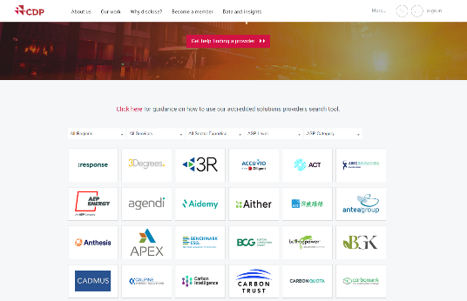
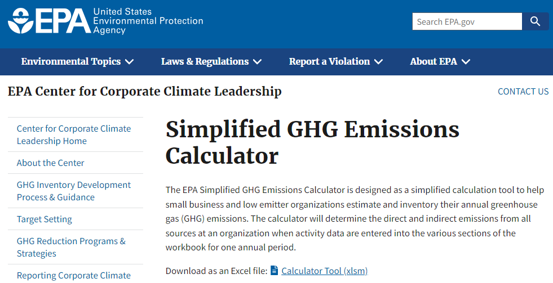
a) Определите метод сбора данных
Если вы только начинаете и хотите провести расчет в сферах охвата 1+2, для создания собственного шаблона сбора данных Excel используйте упрощенный калькулятор выбросов парниковых газов Управления по охране окружающей среды США.
Если вы хотите воспользоваться услугами консультанта или поставщика ПО, обратитесь к Аккредитованным поставщикам решений CDP: в фильтре выберите поставщиков решений для инвентаризации ПГ.
  Обратите внимание, что коэффициенты выбросов в этом инструменте приведены для США, поэтому вам нужно будет создать свой собственный шаблон на его основе.
  Также обратитесь к списку поставщиков программного обеспечения, если вы хотите автоматизировать процесс.

Slide 15
b) Соберите данные по сфере охвата 1
Просмотрите контрольный список источников выбросов, составьте список относящихся к вашей компании и соберите соответствующие данные
Тип выбросов | Контрольный список по источнику | Где найти данные
Стационарное сжигание топлива | Сжигание топлива в котлах Сжигание топлива в печах Сжигание топлива в котлах Сгорание топлива в турбинах Производство энергии на объекте | Коммунальные платежи за природный газ, пропан и мазут Счета-фактуры за покупку топлива Данные о продолжительности эксплуатации оборудования Примечание: Это значение нужно будет умножить на норму расхода топлива, чтобы оценить общий расход топлива
Сжигание топлива от передвигающихся источников | Сжигание топлива в транспорте, управляемом вашей компанией и используемом для транспортировки материалов, продукции, отходов и сотрудников | Счета-фактуры на покупку топлива для транспортного парка Данные о пробеге транспортного средства, умноженные на заявленный показатель экономии топлива, позволяют оценить общий расход топлива Т*км по типу автомобиля
Неорганизованные выбросы | Выбросы гидрофторуглеродов (РАС) при использовании холодильного оборудования и систем кондиционирования воздуха* | Записи о техническом обслуживании ОКВК или холодильных установок с указанием количества использованных и приобретенных хладагентов
* Большинство газов-хладагентов, попадая в атмосферу, способствуют глобальному потеплению. Для периода в 100 лет их потенциал глобального потепления (GWP) от 140 до 11 700 раз превышает значение CO2. Предполагается, что количество утекшего газа равно количеству газа, замененного в системе охлаждения (ОВКВ, чиллеры, холодильные камеры, транспортировка в рефрижераторе, тепловой насос и т. д.).

Slide 16



c) Определите коэффициенты выбросов по сфере охвата 1
Не существует единого источника по коэффициентам выбросов. Организации и агентства собирают данные и рассчитывают коэффициенты выбросов различными способами, что приводит к получению различных значений. Кроме того, коэффициенты выбросов пересматриваются и/или уточняются по мере развития науки и усовершенствования методов.
Ниже приведена наиболее часто используемая база данных для учета выбросов в сфере охвата 1.
Управление по охране окружающей среды США (US EPA)
Центр коэффициентов выбросов ПГ
Доступ здесь
(Нажмите на рабочую книгу в формате PDF или Excel под названием «Центр коэффициентов выбросов парниковых газов»)
Министерство окружающей среды, продовольствия и сельского хозяйства Великобритании (DEFRA)
Доступ здесь
Используйте его, если ваше предприятие находится в США
Используйте его, если ваше предприятие находится в Великобритании. Эти коэффициенты выбросов также могут быть использованы в качестве косвенных показателей для других стран.
Мы понимаем, что навигация по этим базам данных сложна. Для получения
дополнительной информации ознакомьтесь с обучающим видео по коэффициентам выбросов.

Slide 17
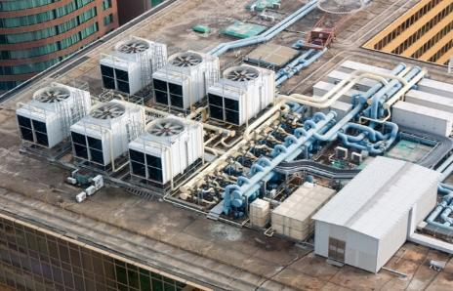
Неорганизованные выбросы
Что такое неорганизованные выбросы?
  Выбросы, которые образуются в результате преднамеренных или непреднамеренных выбросов в результате производства, обработки, передачи, хранения и использования топлива и других веществ, которые не проходят через дымоход, дымовую трубу, вентиляционное отверстие или выхлопную трубу.
  Наиболее распространенная форма неорганизованных выбросов является результатом использования холодильного оборудования и оборудования кондиционирования воздуха (AC), которое выделяет гидрофторуглероды (HFC) и перфторуглероды (PFC) – парниковые газы с очень высокими уровнями потенциала глобального потепления (GWP). Если в вашей компании используется холодильное оборудование или оборудование кондиционирования воздуха, вы, скорее всего, столкнетесь с некоторыми из этих выбросов.
В связи с ограничением по времени в рамках этой сессии мы не будем рассматривать неорганизованные выбросы. Для получения рекомендаций по расчету неорганизованных выбросов обратитесь к следующим ресурсам:
  Обучение по программе Microsoft Сфера охвата 1, слайд 26-29
  Руководство по инвентаризации парниковых газов EPA: Прямые неорганизованные выбросы
Notes:
Image source: https://www.scientificamerican.com/article/could-air-conditioning-fix-climate-change/

Slide 18

Выбросы в сфере охвата 2: рыночный и территориальный подходы
Территориальный подход
Рыночный подход
Определение
Метод, основанный на местоположении, отражает среднюю интенсивность выбросов в сетях по региону, из которых происходит потребление электроэнергии
Рыночный метод отражает выбросы электроэнергии, приобретенной компанией по ее выбору (или при отсутствии
выбора).
Метод расчета
Используются средние коэффициенты выбросов
Вся электроэнергия (из возобновляемых и невозобновляемых источников) имеет одинаковый коэффициент выброса
(средний по сети).
  Например, если предприятие находится в Индии, коэффициент выбросов рассчитывается в среднем для всей Индии, независимо от того, покупаете ли вы возобновляемые источники энергии
Используются коэффициенты выбросов, специфичные для контракта.
Продукты, производимые из возобновляемых источников электроэнергии, имеют коэффициент выбросов 0.
  Рыночный метод расчета позволяет учитывать закупки возобновляемой энергии и контракты на экологически чистую электроэнергию.
  Если вы не используете ни один из этих методов, вы должны использовать коэффициент остаточных газов. Он определяется как «тип коэффициента выбросов, представляющего средние выбросы от всей невостребованной энергии» и, как правило, выше коэффициента, рассчитанного на основе местоположения в том же регионе.
Когда вы преобразуете часть электрической нагрузки PepsiCo в 100 % RE
(подтверждая это сертификатом энергетического атрибута (EAC)*), соответствующие выбросы сферы охвата 2 становятся нулевыми.
*См. «Руководство для партнеров по цепочке создания стоимости PEP в отношении возобновляемой электроэнергии» для получения информации о подаче достоверного заявления о сокращении выбросов от возобновляемой электроэнергии (письмо отправлено по электронной почте в феврале 2023 г.; если вы его не найдете, напишите на имя Эрика Хата по адресу erik.hut@pepsico.com). См. Руководство по сфере охвата 2 Протокола по выбросам парниковых газов и Техническое примечание CDP: расчет выбросов в сфере охвата 2 для дальнейших инструкций по учету выбросов в сфере охвата 2.
Notes:
(E.g.: Emission factors from the IEA).
Individual corporate choices regarding electricity contracts, supplier choices, or certificate purchases are not directly reflected in an individual’s scope 2 inventories using this method.

Slide 19
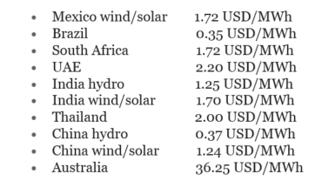
EAC нужны для подачи достоверных заявлений об использовании возобновляемой электроэнергии
Что такое EAC?
Ориентировочные цены на EAC за пределами Северной Америки/ЕС?
EAC (может обозначаться как «зеленый сертификат» (REC) в Северной Америке; сертификат «с гарантией происхождения» (GO) в Европе; или международный стандарт сертификации возобновляемой энергии (iREC) во многих развивающихся странах) представляет экологические атрибуты, связанные с генерацией электроэнергии из возобновляемых источников энергии
1МВт·ч= 1 EAC
Чтобы электроэнергия рассматривалась как полученная из возобновляемого источника (для обеспечения соответствия требованиям отчетности), потребленная электроэнергия должна соответствовать эквивалентному объему EAC из проекта возобновляемой энергии
Источник: 3degrees. Обновление рынка EAC, май 2023 г.
Публикуемая отчетность: Это ориентировочная информация, приведенная исключительно в справочных целях. Цены зависят от времени закупки, технических характеристик, объема, и любых дополнительных технических характеристик продукта на момент заключения сделки.
Мексика (ветер/солнце) 1,72 долл. США/МВт·ч
Бразилия 0,35 долл. США/МВт·ч
Южная Африка 1,72 долл. США/МВт·ч
ОАЭ 2,20 долл. США/МВт·ч
Индия (вода) 1,25 долл. США/МВт·ч
Индия (ветер/солнце) 1,70 долл. США/МВт·ч
Таиланд 2,00 долл. США/МВт·ч
Китай (вода) 0,37 долл. США/МВт·ч
Китай (ветер/солнце) 1,24 долл. США/МВт·ч
Австралия 36,25 долл. США/МВт·ч

Slide 20
b) Соберите данные по сфере охвата 2
Просмотрите контрольный список источников выбросов, составьте список относящихся к вашей компании и соберите соответствующие данные
Тип выбросов | Контрольный список по источнику | Где найти данные
Приобретенная электроэнергия | Общая годовая мощность в кВт·ч, необходимая для работы предприятия | Обратитесь в следующие отделы для получения сведений об оплате коммунальных услуг Бухгалтерия Отдел недвижимости Производство Снабжение Для получения информации об арендованных объектах обратитесь к арендодателю
Приобретенное тепло, водяной пар или охлажденный воздух | Ежегодное использование, связанное с Нагревателями, радиаторами, водонагревателями Кондиционированием воздуха Охлажденной водой Методы расчета могут учитывать Площадь (например, кв. футов) арендуемого пространства Коэффициенты средней интенсивности | Invoices for fuel purchases for your fleet Data on vehicle mileage multiplied by reported fuel economy rate to estimate total fuel consumption Tonne-km by vehicle type

Slide 21



c) Определите коэффициенты выбросов по сфере охвата 2
Не существует единого источника по коэффициентам выбросов. Организации и агентства собирают данные и рассчитывают коэффициенты выбросов различными способами, что приводит к получению различных значений. Кроме того, коэффициенты выбросов пересматриваются и/или уточняются по мере развития науки и усовершенствования методов.
Ниже приведена наиболее часто используемая база данных для учета выбросов в сфере охвата 2.
Международное энергетическое агентство (IEA)
Доступ здесь
Управление по охране окружающей среды (EPA) — Интегрированная база данных по выбросам и источникам генерации (eGRlD)
Доступ здесь
(Нажмите на рабочую книгу в формате PDF или Excel под названием
«Центр коэффициентов выбросов парниковых газов»)
Таблица 6 относится к приобретенной электроэнергии
Таблица 7 относится к приобретенному пару и теплу
Министерство окружающей среды, продовольствия и сельского хозяйства Великобритании (DEFRA)
Доступ здесь
Используйте для всех объектов за пределами США или Великобритании. Это наиболее полная база данных с национальными коэффициентами выбросов для электроэнергии и тепла. (Обратите внимание, что за доступ к коэффициентам выбросов взимается плата).
Используйте, если ваша компания находится в
США.
Используйте, если ваша компания находится в Великобритании.
Мы понимаем, что навигация по этим базам данных сложна. Для получения
дополнительной информации ознакомьтесь с обучающим видео по коэффициентам выбросов.

Slide 22
4. Расчет данных

Slide 23
Расчет выбросов парниковых газов
ПГ
кгСО₂е
Деятельность
например, кВт·ч
Коэффициент выброса
например, кгСО₂е/кВт·ч
=
x
Убедитесь, что единицы измерения совпадают (например, кВт·ч, умноженные на кгСО₂е/кВт·ч; не кгСО₂е/МДж)
Убедитесь, что коэффициент выбросов указан в кгСО₂е (включая все соответствующие выбросы парниковых газов, включая CO₂, CH₄, N₂O и другие парниковые газы, как определено в Протоколе по выбросам парниковых газов)

Slide 24
5. Мониторинг изменения углеродного следа и его пересмотр

Slide 25

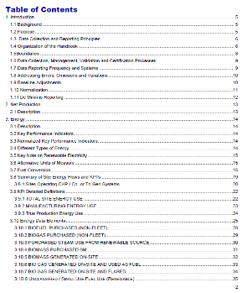
Мониторинг изменения углеродного следа и пересмотр
Создайте протокол мониторинга для документирования вашей методологии и любых изменений
Пройдите проверку расчета выбросов по сферам охвата 1+2 третьей стороной
Установите научно обоснованные цели по климату для выбросов по сферам охвата 1+2 (а затем по выбросам сферы охвата 3)
Отслеживайте выбросы для измерения прогресса в снижении выбросов
Пересматривайте подход для повышения точности данных и эффективности

Slide 26
6. Просьба компании PepsiCo и дополнительные ресурсы

Slide 27
К чему мы Вас призываем
К концу 2023 года
Посетите Центр поддержки устойчивого развития и получите ресурсы для расчета выбросов в сферах охвата 1 и 2 https://sustainabilityaction.pepsico.com/
Укажите нашу часть в ваших выбросах сфер охвата 1 и 2
К концу 2023 года
Если вы соответствуете критериям, примите участие в программе «Лидерство поставщиков в области изменения климата» компании Guidehouse (SLoCT). Обратитесь к контактному лицу в PepsiCo, чтобы получить приглашение — если вас пригласили, следите за электронными письмами с адреса loctpartners@guidehouse.com
Установите научно обоснованные цели по климату
К концу 2023 года
Разработайте план получения 100 % возобновляемой электроэнергии для объемов PEP. Присоединяйтесь к программе PEP REnew и зарегистрируйтесь по ссылке: pep+ REnew
  https://neonetworkexchange.com/peprenew
Переходите на возобновляемую электроэнергию —
Зарегистрируйтесь в PEP Renew — Установите целевые показатели по производству электроэнергии из возобновляемых источников

Slide 28
К чему мы Вас призываем
К концу 2023 года
Посетите Центр поддержки устойчивого развития и получите ресурсы для расчета выбросов в сферах охвата 1 и 2 https://sustainabilityaction.pepsico.com/
Сообщите о выбросах вашей компании в сферах охвата 1 и 2
К концу 2023 года
Если вы соответствуете критериям, примите участие в программе «Лидерство поставщиков в области изменения климата» компании Guidehouse. Свяжитесь с контактным лицом в PepsiCo, чтобы получить приглашение
Установите научно обоснованные целевые показатели
К концу 2023 года
Разработайте план получения 100 % возобновляемой электроэнергии для объемов PEP. Присоединяйтесь к программе PEP REnew и зарегистрируйтесь по ссылке: pep+ REnew
Установить целевые показатели по электроэнергии из возобновляемых источников

Slide 29
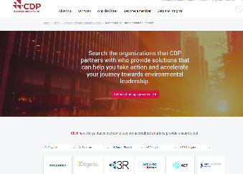
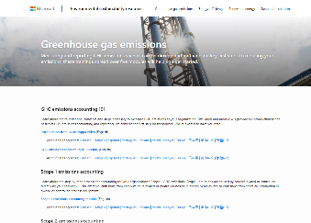
Дополнительные ресурсы для расчета выбросов по сферам охвата 1+2
Аккредитованные поставщики решений CDP: В фильтре выберите поставщиков решений для инвентаризации ПГ
→
Курс обучения Microsoft для поставщиков «Учет выбросов парниковых газов» (в партнерстве с Engie Impact и CDP)
→

Slide 30
Спасибо!

Slide 31
Вопросы

Slide 32
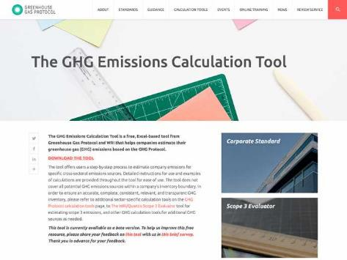
a) Определите метод сбора данных
Если вы только начинаете и хотите провести расчет в сферах охвата 1+2, для создания собственного шаблона сбора данных Excel используйте упрощенный калькулятор выбросов парниковых газов Управления по охране окружающей среды США, а также пройдите обучение компании Microsoft по работе с данным инструментом (обучение по сфере охвата 1 и обучение по сфере охвата 2)
Если вы хотите воспользоваться услугами консультанта или поставщика ПО, обратитесь к Аккредитованным поставщикам решений CDP: В фильтре выберите поставщиков решений для инвентаризации ПГ
  Дополнительные инструменты представлены в нашем Центре поддержки устойчивого развития PepsiCo
  Также обратитесь к списку поставщиков программного обеспечения, если у вас более сложный запрос и вам требуется автоматизировать процесс.
На данный момент прекращено Протоколом по выбросам парниковых газов

Slide 33
EAC нужны для подачи достоверных заявлений об использовании возобновляемой электроэнергии
EAC (может обозначаться как «зеленый сертификат» (REC) в Северной Америке; сертификат «с гарантией происхождения» (GO) в Европе) представляет экологические атрибуты, связанные с генерацией электроэнергии из возобновляемых источников энергии
1МВт·ч= 1 EAC
Чтобы электроэнергия рассматривалась как полученная из возобновляемого источника (для обеспечения соответствия требованиям отчетности), потребленная электроэнергия должна соответствовать эквивалентному объему EAC из проекта возобновляемой энергии

